Slide 1
Предмет: литературное чтение Класс: 2
Тема урока: Иранская народная сказка «Счастливый мальчик»
Учитель: Сафина Гульназ Маузировна

Slide 2
Прозвенел звонок для нас
Все зашли спокойно в класс.
Встали все у парт красиво,
Поздоровались учтиво.
Тихо сели, спинки прямо.
Вижу , класс наш хоть куда.
Мы начнём урок, друзья.

Slide 4
Счастливый мальчик
Иранская народная сказка
Составитель: Сафина
Гульназ Маузировна

Slide 5
Цели урока
Прочитать ….
Познакомиться с …
Анализировать…
Понять …
Выяснить …

Slide 6
Цели урока
Прочитать иранскую народную сказку «Счастливый мальчик»
Познакомиться с героями сказки
Анализировать сказку
Понять как люди живут в Иране
Выяснить, почему так назвали сказку?

Slide 7
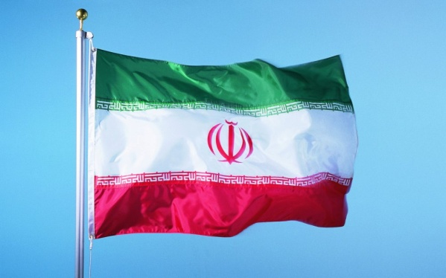
ИРАН
Это древняя страна находится недалеко от Индии, среди высоких гор. Ёе границы выходят к Каспийскому морю и к Персидскому заливу Индийского океана.

Slide 8
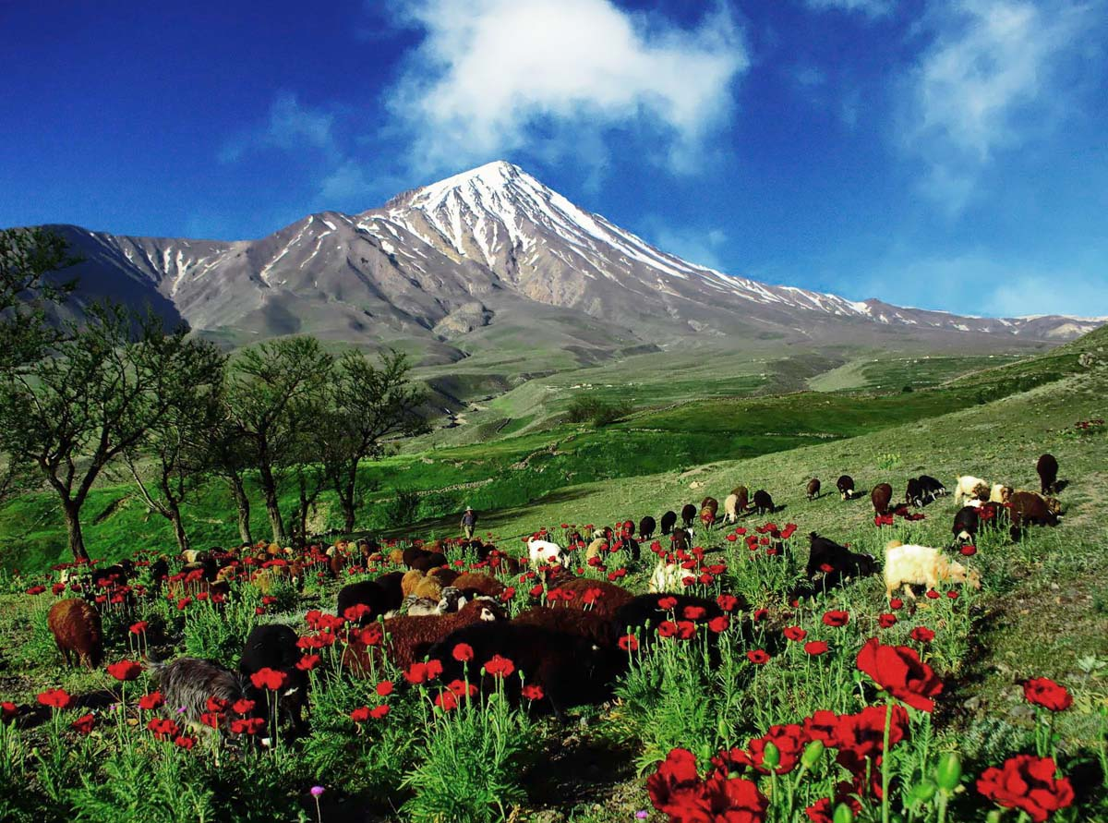
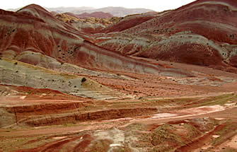
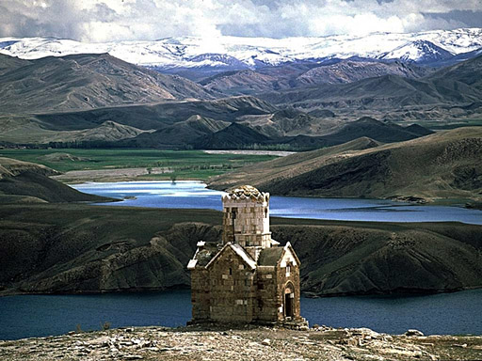
Природа Ирана
,
Природа Ирана удивительно разнообразна. Это и величественность гор, и безжизненность пустыни.

Slide 9
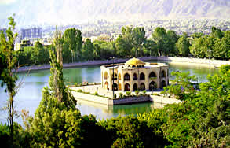
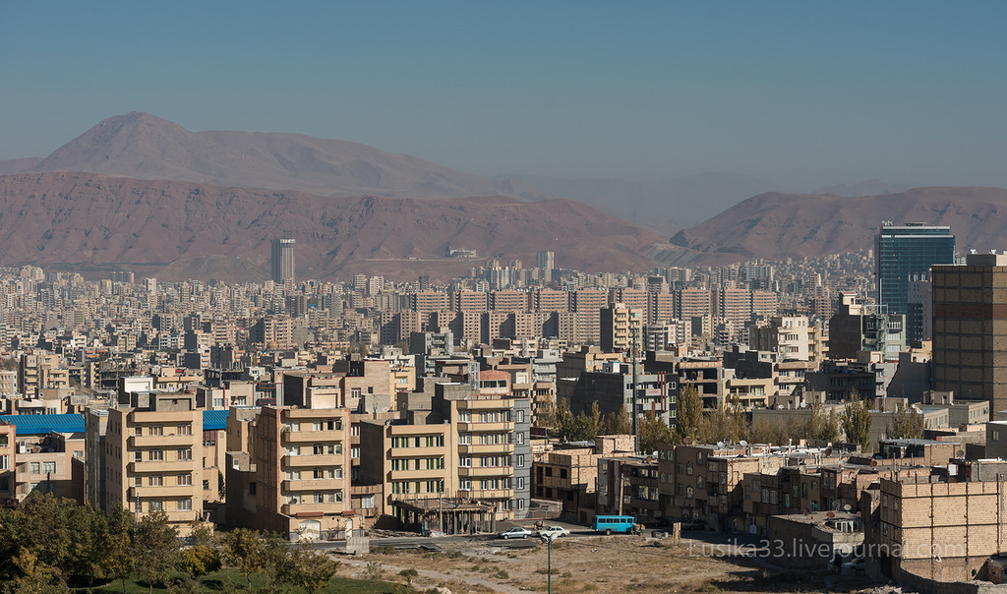
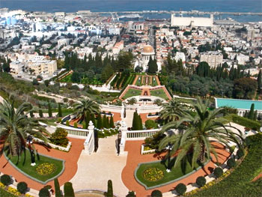

Slide 10
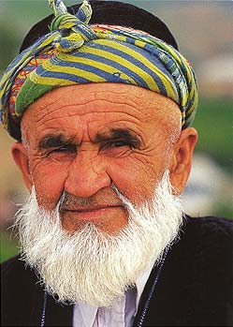
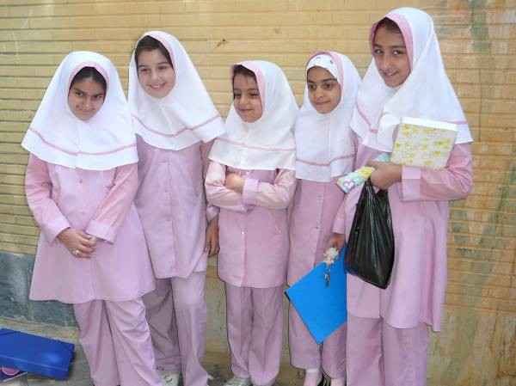
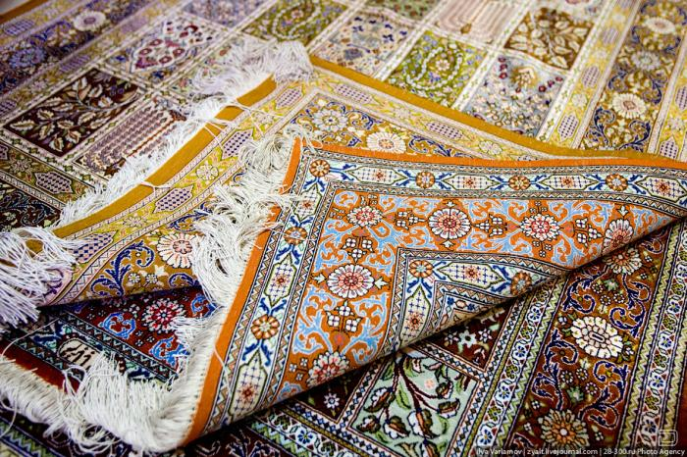
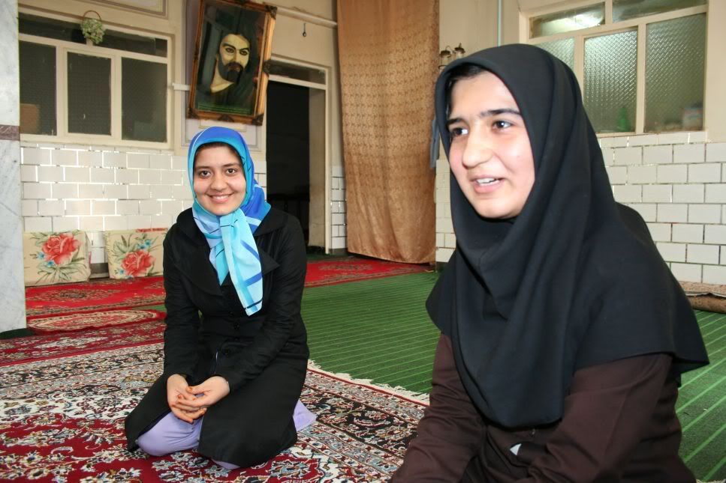
Люди

Slide 11
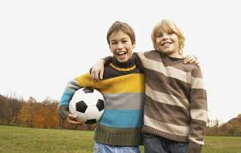
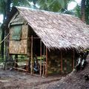
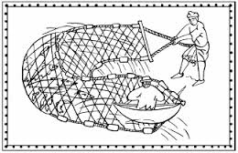
Словарная разминка
Сверстник -
Опостылела – надоела
Скитаться– странствовать без цели
Облачиться– одеться
Лачуга –
Невод -

Slide 12
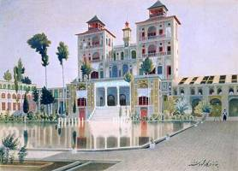
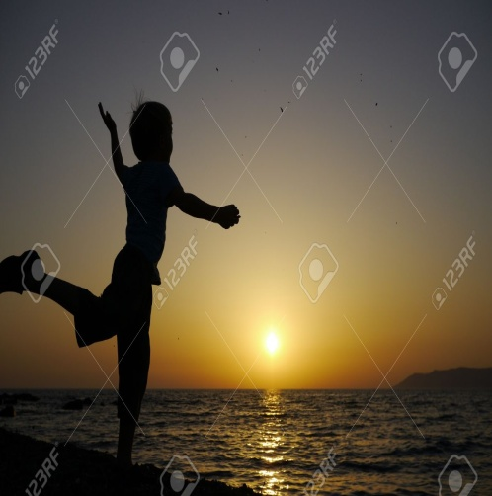
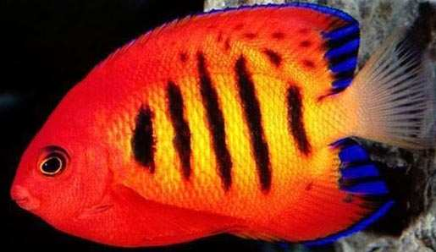
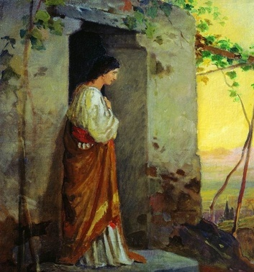
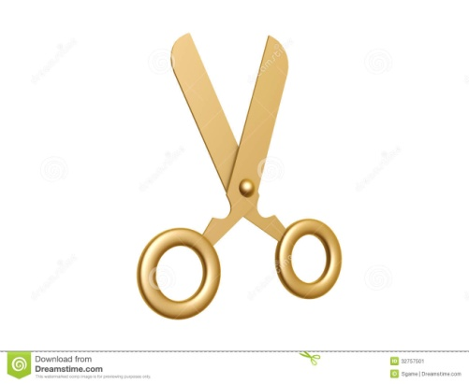
Расположите (схематично) картинки, которые иллюстрируют начало, среднюю часть, концовку сказки

Slide 13
Расположите (схематично) картинки, которые иллюстрируют начало, среднюю часть, концовку сказки

Slide 14
В каких словах рыбки заключена главная мысль сказки.

Slide 15
В каких словах рыбки заключена главная мысль сказки.
«…Богатство, не нажитое трудом, не приносит счастья и радости».

Slide 16
Что такое счастье?
В словаре С.И. Ожегова- это состояние полного высшего удовлетворения.
Макаренко говорил, - счастливым человеком надо уметь быть.
Таким образом - счастье – это душевное равновесие, радость, доверие, ответственность.

Slide 17
Правила работы в группе:
1. Работай в группе дружно. Помни – вы одна команда.
2. Будь активен, не стой в стороне.
3. Не бойся высказать своё мнение.
4. Работай тихо, не старайся всех перекричать. Учись слушать других.
5. Думай сам, а не рассчитывай на товарища.
6. Если ошибся, никого не вини. Помни – каждый человек имеет право на ошибку.

Slide 18
Кластер
Помощь друзьям Любовь близких
Забота СЧАСТЬЕ Исполнение мечты
Доверие Любовь к животным
Ответственность
Взаимопонимание Благополучие

Slide 19
Рефлексия
Какова тема урока?
Какую цель мы поставили перед собой?
Прочитать иранскую народную сказку «Счастливый мальчик»
Познакомиться с героями сказки
Анализировать сказку
Понять как люди живут в Иране
Выяснить, почему так назвали сказку?
На какие вопросы хотели получить ответы?
Как мы действовали?
Что получилось? Не получилось?
Как вы считаете, достигли ли цели?

Slide 20
СКАЗКА ЛОЖЬ,
ДА В НЕЙ НАМЁК , ДОБРЫМ МОЛОДЦАМ УРОК!

Slide 21
Оцените свою работу на уроке сигнальными карточками

Slide 22
Домашнее задание
Творческое задание (учебник стр. 89 №7
пункт а - мальчикам (пересказ от лица мальчика)
пункт б – девочкам (пересказ от лица матери)

Slide 23
Спасибо за работу!
МОЛОДЦЫ!

